Slide 1

Desenvolvimento de Site do COCAMPI (Conselho do Café da Mogiana de Pinhal)
Fortalecendo a Visibilidade dos Produtores da Região de Pinhal

Slide 2

O desenvolvimento do site para a cooperativa de café visa não apenas ampliar a visibilidade dos produtores locais, mas também destacar a qualidade e tradição do café da Região de Pinhal. Este projeto representa uma importante iniciativa para fortalecer a Indicação de Procedência dessa rica cultura.

Slide 3

O site tem como objetivo principal promover a cooperativa de café e seus produtores, ampliando sua visibilidade no mercado. Através de uma plataforma digital acessível, busca-se conectar consumidores e produtores, garantindo um espaço para destacar a qualidade do produto local.

Slide 4

O desenvolvimento da página eletrônica do Conselho do Café da Mogiana de Pinhal (COCAMPI) foi um esforço colaborativo que envolveu três alunos dedicados do IFSP, focando nas necessidades do projeto e no aprimoramento da usabilidade e design da plataforma.

Slide 5
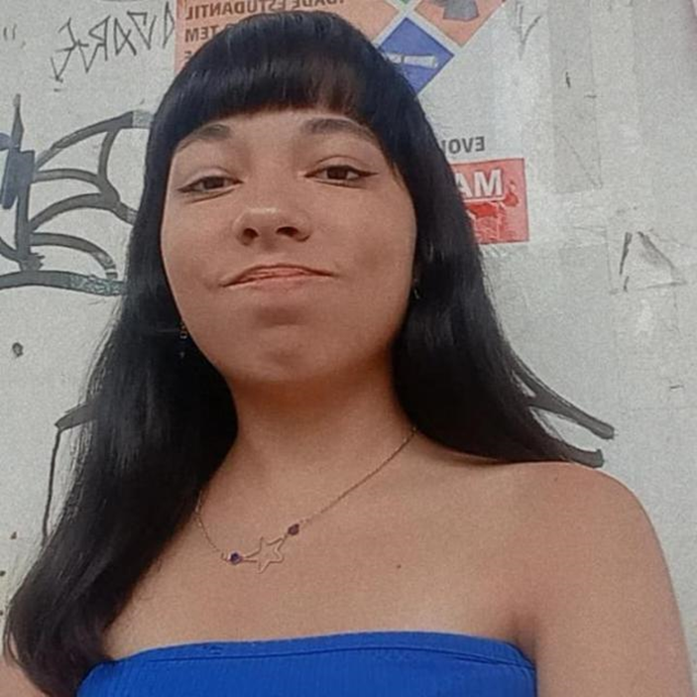
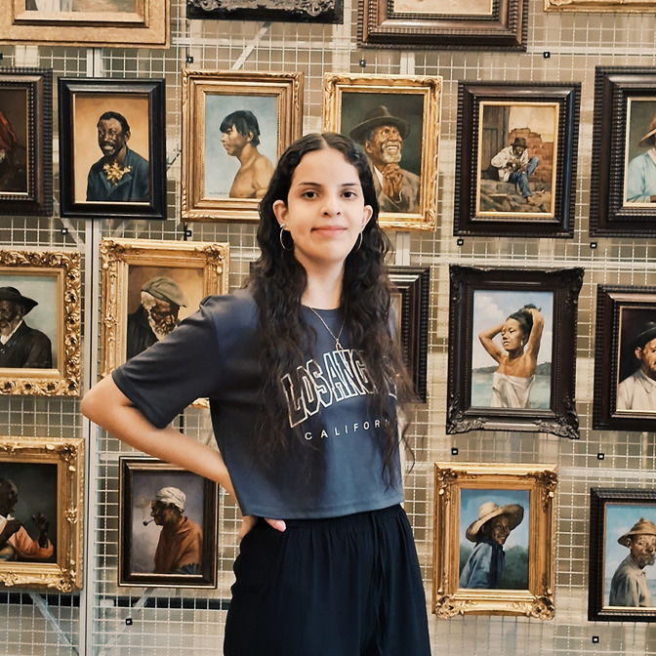
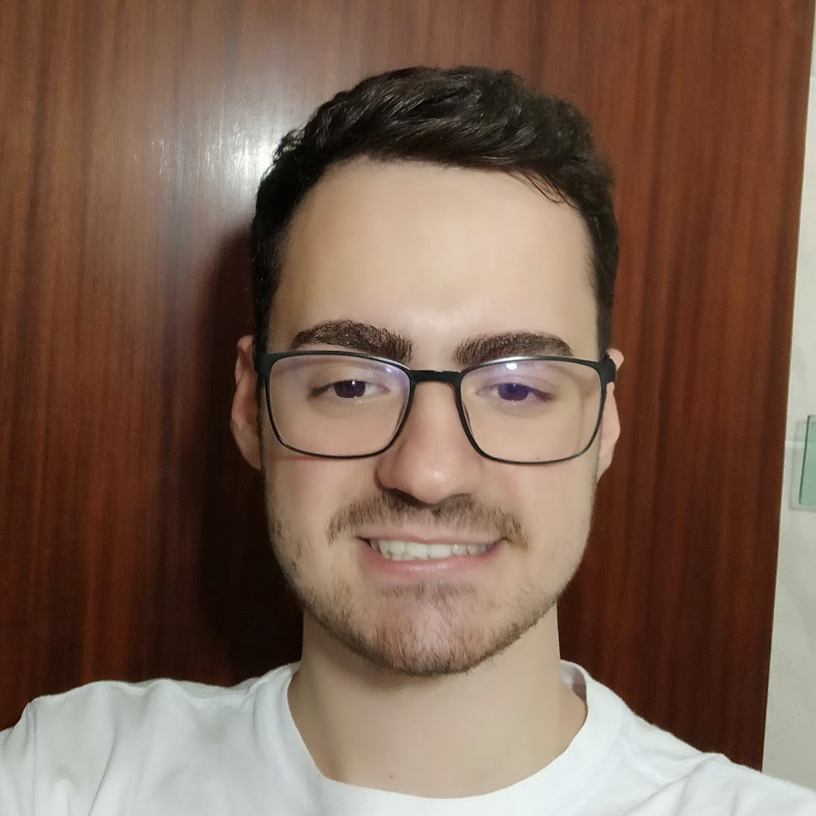
Os alunos foram fundamentais no desenvolvimento do site. Daniele atuou inicialmente, levantando as necessidades e organizando o conteúdo, enquanto Francieli e Victor foram responsáveis pelo refinamento do design e pela estruturação técnica final.
~ Francieli Domenciano Sossai
Daniele Duarte Marcolino ~
~ Victor Ramos

Slide 6
Períodos de Atuação
Daniele Duarte Marcolino
Francieli Domenciano Sossai
Victor Ramos
Agosto de 2023 a Janeiro de 2024
Outubro de 2024 a Dezembro de 2024
Fevereiro de 2024 a Julho de 2024

Slide 7
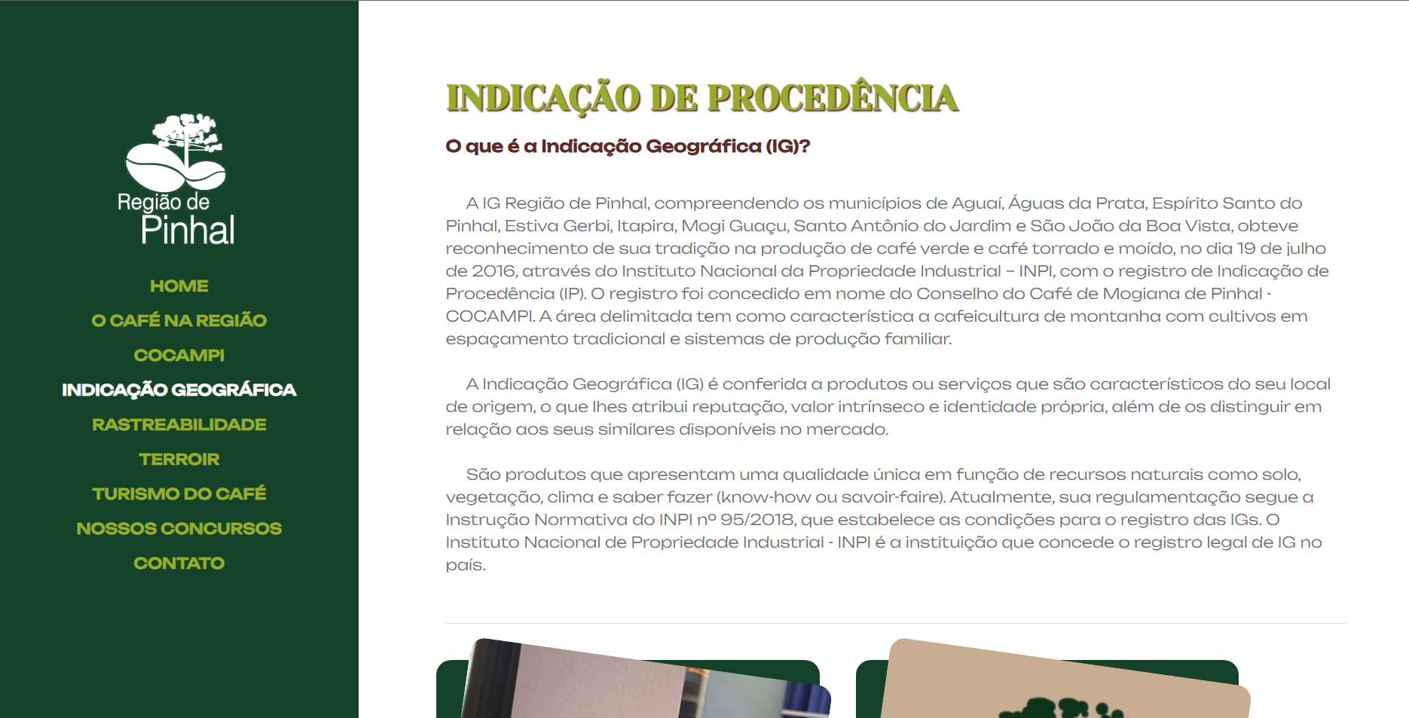
O site foi criado para aumentar a visibilidade dos produtores de café da Região de Pinhal, promovendo a tradição e a qualidade do produto local. Essa plataforma não só conecta consumidores e produtores, mas também eleva a reputação da cooperativa na indústria do café.

Slide 8

A nova plataforma digital, acessível pelo endereço: cafesregiaodepinhal.com.br, destaca a história e as conquistas da Indicação de Procedência.

Slide 9
“Foto da Reunião do dia 10/10/2024”
Texto sobre a equipe empenhada em melhorar ainda mais!

Slide 10

Muito Obrigado!

